Slide 1

CHÀO MỪNG CÁC THẦY CÔ VỀ DỰ GIỜ
MÔN: TIẾNG VIỆT
Giáo viên: NGUYỄN THUÝ HÀ
Trường : Tiểu học An Thắng
Lớp : 3A

Slide 2

TIẾNG VIỆT 3
Tuần 16
Bài 29: Ngôi nhà trong cỏ
Tiết 1 + 2: Đọc

Slide 3
KHỞI ĐỘNG

Slide 4
Đọc cả bài Con đường của bé và trả lời: Bạn nhỏ kể những gì về công việc của bố mẹ mình?
Đọc cả bài Con đường của bé và trả lời : Bài thơ muốn nói với em điều gì?

Slide 5
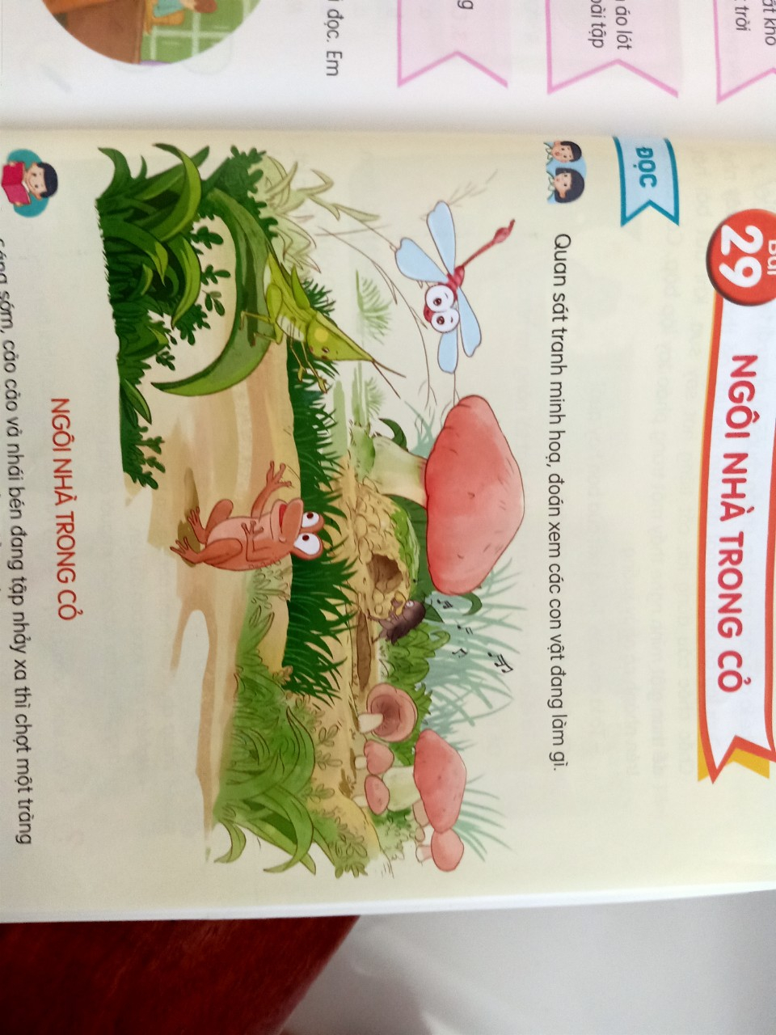
Em dự đoán xem chúng đang làm gì?
Quan sát tranh và cho cô biết, trong tranh vẽ có con vật nào?

Slide 6
Đọc nối tiếp
Chia đoạn
Ngôi nhà trong cỏ
Sáng sớm cào cào và nhái bén đang tập nhảy xa thì chợt một tràng “ re re re” vang lên. Hai bạn nghểnh đầu nghe: -Hay quá, ai hát đó? Chuồn chuồn vừa bay đến, đậu trên nhánh cỏ may, đôi cánh mỏng rung nhè nhẹ khi điệu nhạc vút cao: - Có phải cào cào hát không? Hay nhái bén? Cào cào lắc đầu, nhái bén cũng xua tay: -Tớ à? Tớ hát thì ai nghe? Thế là cào cào, nhái bén, chuồn chuồn rủ nhau đi tìm tiếng hát. Dưới lớp cỏ xanh rì, mặt đất đen ẩm ướt, dế than đang xây nhà . Chốc chốc cậu dừng lại, cất tiếng hát say sưa. Khi dứt bài hát, dế than giật mình nghe thấy một tràng pháo tay lộp dộp. Cào cào từ trên nhánh cỏ nhảy xuống: - Tớ là cào cào. Tiếng hát của bạn hay quá! Chuồn chuồn khẽ đập đôi cánh: -Tớ là chuồn chuồn. Bạn thật là một tài năng âm nhạc. Dế than ngượng ngùng: - Ôi, tớ chỉ là thợ đào đất thôi. Tớ là dế than. Nhái bén mừng rỡ: - A, từ nay tớ có thêm một láng giềng hát hay, làm giỏi là dế than. Để chúng tớ giúp bạn dựng nhà. Cào cào, nhái bén, chuồn chuồn cùng xúm vào giúp dế than. Chỉ chốc lát, ngôi nhà xinh xắn bằng đất đã được xây xong dưới ô nấm giữa vùng cỏ xanh tươi. ( Theo Lý Lan)
1
1
2
3

Slide 7
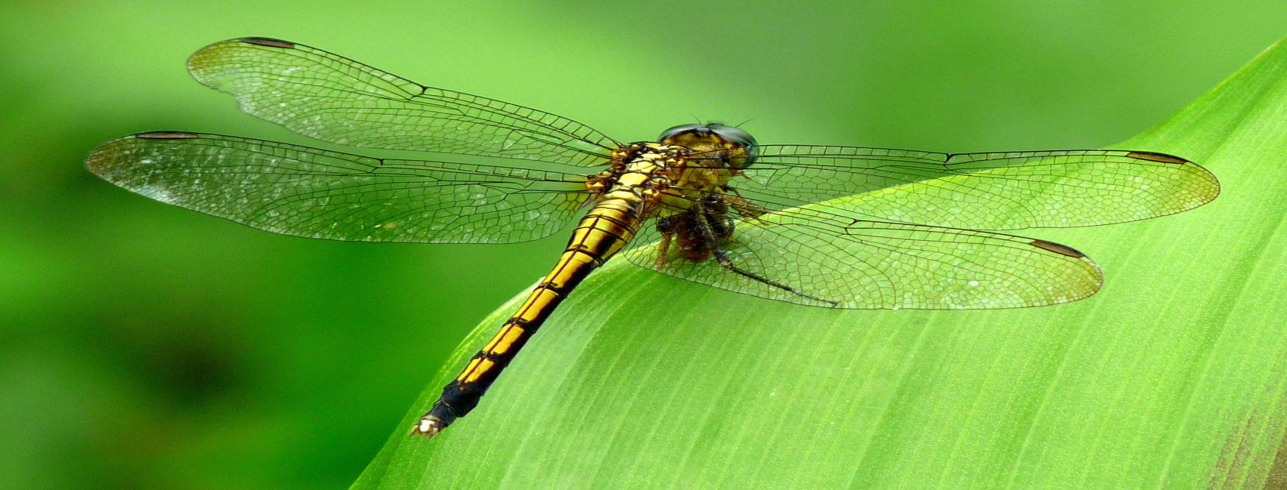
Luyện đọc đoạn
Chuồn chuồn vừa bay đến, đậu trên nhánh cỏ may, đôi cánh mỏng rung nhè nhẹ khi điệu nhạc vút cao.
1

Slide 8

Giải nghĩa từ:
tràng :Chuỗi âm thanh phát ra liên tục.
nghểnh đầu: vươn cao đầu lên

Slide 9

Luyện đọc đoạn
Chỉ chốc lát, ngôi nhà xinh xắn bằng đất đã được xây xong dưới ô nấm giữa vùng cỏ xanh tươi.

Slide 10
LUYỆN ĐỌC NHÓM

